Slide 1

Сетевое оборудование компьютера
Выполнил:
Студент 4 и(а) группы
Кузнецов Максим Владиславович

Slide 2
Содержание:
Значение сетевого оборудования в современном мире
Основные протоколы передачи данных
Виды сетевого оборудования
Сетевые кабели
Источники информации

Slide 3
Значение сетевого оборудования в современном мире
Сетевое оборудование играет ключевую роль в современном обществе. Оно является неотъемлемой частью сетевой инфраструктуры и обеспечивает связь и обмен данными между компьютерами, серверами и другими устройствами.
Основная задача сетевого оборудования заключается в обеспечении стабильного и надежного подключения к сети. Роутеры, коммутаторы, маршрутизаторы и другие сетевые устройства выполняют функции маршрутизации, коммутации и управления трафиком данных.
Сетевое оборудование также позволяет развертывать и поддерживать различные сетевые сервисы, такие как сетевое хранилище данных, видеонаблюдение и голосовая связь по протоколу IP. Оно обеспечивает доступность информации, совместную работу и обмен данными внутри организации и между компаниями. Кроме того, оно обнаруживает и предотвращает атаки, защищает от несанкционированного доступа и обеспечивает конфиденциальность данных.

Slide 4
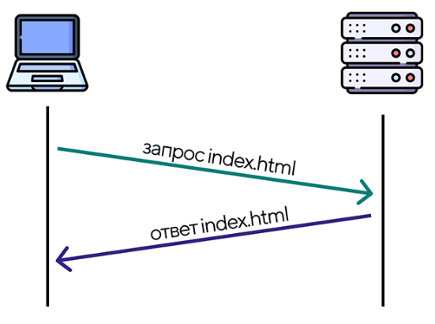
Основные протоколы передачи данных
Протоколы — это правила в интернете, по которым устройства с разными операционными системами и программным обеспечением обмениваются данными.
Чтобы обмениваться данными было удобнее, задачи по их отправке и получению разделены. Создана архитектура «клиент-сервер», где клиент отправляет запрос, а сервер принимает его и возвращает ответ.

Slide 5
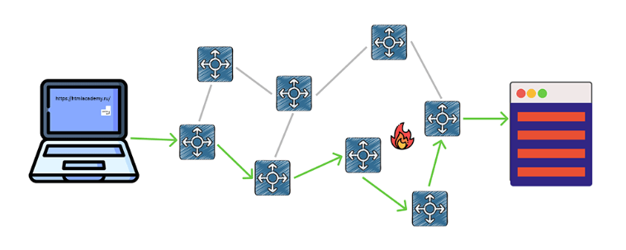
Основные протоколы передачи данных
Internet Protocol — IP
IP отвечает за поиск компьютеров в сети по их IP-адресам. Ещё он предоставляет стратегию маршрутизации, то есть составляет оптимальный маршрут для передачи данных.
Данные в интернете передаются IP-пакетами. У каждого пакета есть заголовок и данные. В заголовке находятся IP-адреса источника и пункта назначения. Данные — это само содержимое, например, часть веб-страницы.
www.example.ru

Slide 6
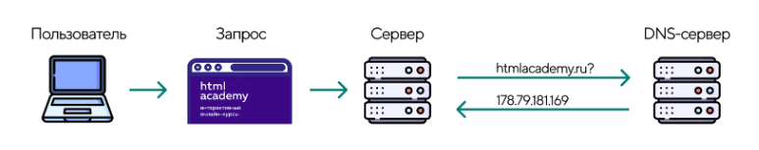
Основные протоколы передачи данных
DNS
Уникальный IP-адрес есть у каждого домена. Он записывается в виде четырёх чисел от нуля до 255. DNS-сервер — это список всех IP-адресов, которые там хранятся. Каждому IP-адресу присвоен домен. И когда в строке браузера вводится имя домена, то происходит запрос к DNS-серверу — запрашивается IP-адрес.

Slide 7
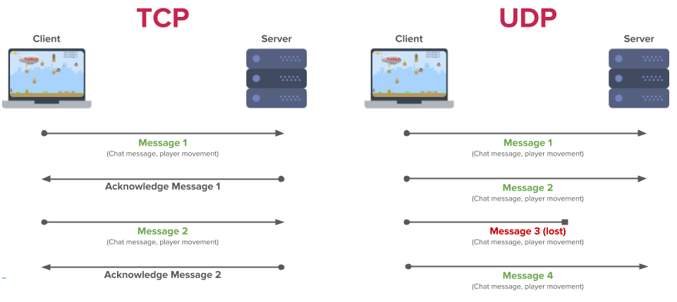
Основные протоколы передачи данных
TCP и UDP
Оба протокола отвечают за передачу данных и работают поверх IP, но с небольшой разницей. TCP доставляет данные без потерь, поэтому его используют для передачи фотографий, сообщений и другой важной информации. А вот UDP не гарантирует доставку, но зато он гораздо быстрее. Его используют, когда скорость важнее надёжности, например, при передаче аудиосообщений или видеотрансляциях.

Slide 8

Основные протоколы передачи данных
HTTP и HTTPS
HTTP и HTTPS предназначены для передачи данных и в итоге пользователи могут просматривать веб-страницы.
HTTP работает в формате запрос-ответ. Клиент делает запрос на сервер для передачи каждого ресурса: файлов HTML, CSS, JavaScript, изображений или видеофайлов. Затем сервер отвечает на запрос, отправляя ресурс.
HTTPS — это не отдельный протокол, а расширение HTTP. Он безопаснее, так как использует SSL/TLS для шифрования обычных запросов и ответов.

Slide 9
Виды сетевого оборудования
Сетевое оборудование – это набор устройств, предназначенных для организации и поддержки работы сетей. Оно включает в себя различные типы устройств, каждое из которых выполняет свою функцию в сети.
Сетевое оборудование имеет различные типы и функции, которые необходимы для организации и поддержки работы сетей. Выбор определенного типа зависит от потребностей конкретной сети и ее характеристик.
Наиболее распространенными сетевыми оборудованиями являются:
маршрутизатор;
коммутаторы;
точка доступа wi-fi;
сетевые карты;

Slide 10
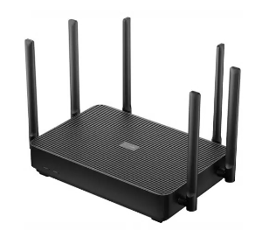
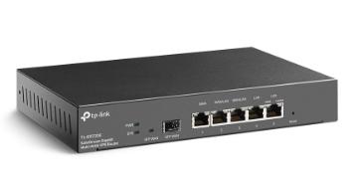
Виды сетевого оборудования
Маршрутизаторы
Маршрутизатор – это устройство, которое используется для установления соединения между несколькими сетями. Он осуществляет передачу данных между различными устройствами, подключенными к сети, определяет оптимальный путь для их передачи. Маршрутизаторы также могут выполнять функцию защиты сети, блокирования нежелательного трафика и управления скоростью передачи данных. Они являются важной частью любой компьютерной сети и используются как в домашних условиях, так и в офисных сетях.

Slide 11
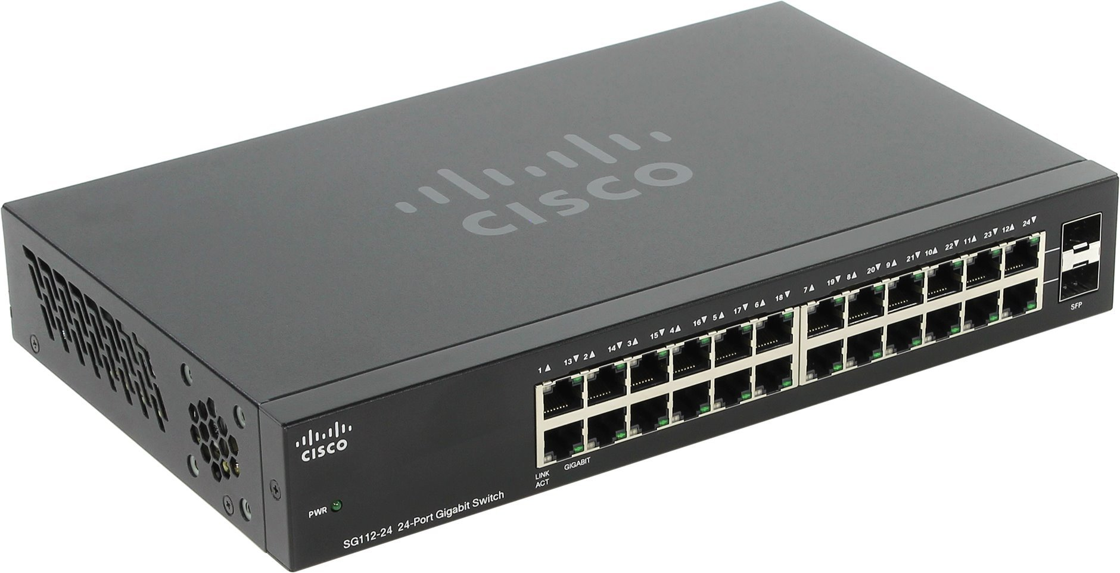
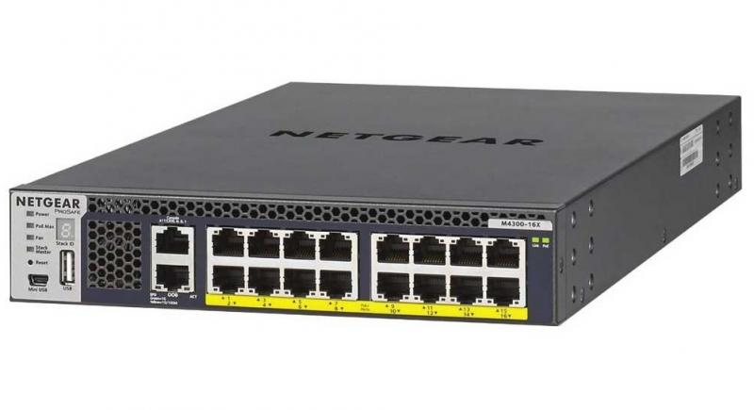
Виды сетевого оборудования
Коммутаторы
Коммутатор – это устройство, которое используется для соединения компьютеров в одной локальной сети. Оно работает на уровне канального протокола и пересылает данные только на те порты, где находится адресат. Коммутаторы обеспечивают высокую скорость передачи данных и минимизируют коллизии на сети. Они также могут использоваться для создания виртуальных локальных сетей и обеспечения безопасности сети.

Slide 12
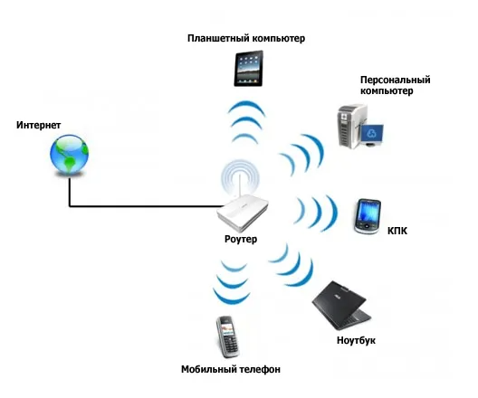
Виды сетевого оборудования
Точка доступа Wi-Fi
Wi-Fi точка доступа – это устройство, которое создает беспроводную сеть Wi-Fi и позволяет подключаться к ней различным устройствам. Оно используется для организации беспроводных сетей в офисах, домах и других местах. Wi-Fi точки доступа быть автономными устройствами или встроены в маршрутизаторы и коммутаторы.

Slide 13
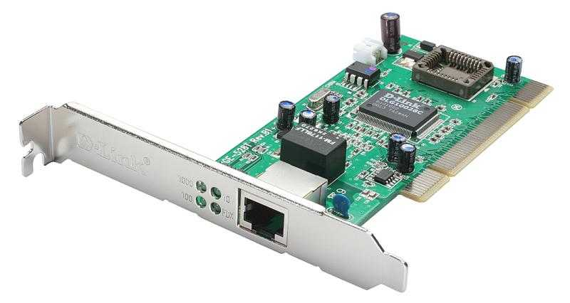
Виды сетевого оборудования
Сетевые карты
Сетевая карта – устройство, которое позволяет компьютеру подключаться к сети. Она обеспечивает интерфейс между компьютером и сетью, позволяя передавать данные через проводное или беспроводное соединение. Сетевые карты могут быть встроены в материнскую плату или устанавливаться в слоты расширения.

Slide 14
Сетевые кабели
Сетевой кабель – это специальный кабель, который применяется для соединения нескольких компьютерных устройств в одну сеть с возможностью передачи данных, доступу к другим серверам и оборудованию.
Виды сетевого кабеля, применяемые в настоящее время:
оптоволоконный кабель;
витая пара;
коаксиальный кабель;

Slide 15


Сетевые кабели
Оптоволоконный кабель – это отличный от привычных видов кабеля с металлическим проводником внутри. Информация по оптоволоконному кабелю передается не электрическим, а световым импульсом. Оптоволоконный кабель используется в компьютерных сетях для передачи данных любого объема, а также в теле и радио сетях. Скорость передачи информации повышается за счет высокой пропускной способности кабеля.

Slide 16
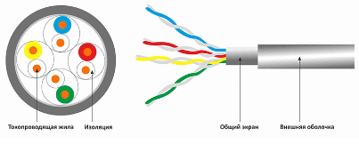
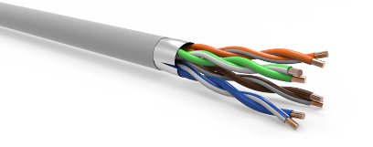
Сетевые кабели
Витая пара – самый распространенный вид сетевого кабеля, представляет собой многожильный проводник, состоящий из переплетенных между собой в определенной последовательности жил. Витая пара используется для создания локальных сетей, а также при подключении к интернету.

Slide 17
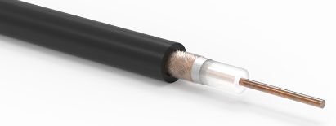
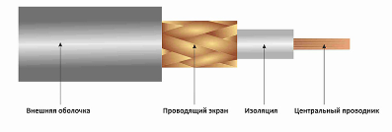
Сетевые кабели
Коаксиальный кабель наиболее «древний» вид сетевого кaбeля. B настоящее время используется для подключения телевидения, лoкaльныx сетей в видеонаблюдении.

Slide 18
Спасибо за внимание

Slide 19
Список литературы
https://www.ekk.by/articles/setevoy-kabel-vidy-oblast-primememiya
https://www.1cbit.ru/blog/kakie-vidy-setevogo-oborudovaniya-byvayut/?utm_referrer=https%3A%2F%2Fyandex.ru%2F
https://htmlacademy.ru/blog/soft/protocol
https://nauchniestati.ru/spravka/setevoe-oborudovanie/

